Slide 1
Advanced Computer Network: Hyper-converged Infrastructure
Sritrusta Sukaridhoto

Slide 2
TUJUAN PEMBELAJARAN
Siswa memahami Hyper-Converged infrastructure
Siswa dapat Manage Ceph Services on Proxmox VE Nodes
Siwa bisa Installation of Ceph Packages
Siswa dapat membuat

Slide 3
Peralatan
PC Server yang memiliki kapasitas memory dan prosesor yang memadai
Komputer Client
Aplikasi proxmox

Slide 4
Hyper-converged Infrastructure
Hyper-Converged infrastructure adalah operasional beberapa perangkat IT dalam satu paket yang teroptimasi dan merupakan suatu penedekatan teknis manajemen data center untuk mengurangi resiko ketidak cocokan antara perangkat server, sistem penyimpanan, perangkat jaringan. Pada umumnya perusahaan IT menerapkan manajemen infrastruktur terpusat ini untuk sistem data center mereka.

Slide 5
Benefits of a Hyper-Converged Infrastructure (HCI) with Proxmox VE
HCI memberikan keuntungan sebagai berikut:
Skalabilitas: perluasan perangkat , jaringan dan penyimpanan yang aman
(yaitu meningkatkan server dan penyimpanan dengan cepat dan mandiri satu sama lain).
Biaya rendah: Proxmox VE adalah open source dan mengintegrasikan semua komponen yang Anda butuhkan
seperti compute, storage,jaringan, backup, dan pusat manajemen
Ini bisa menggantikan infrastruktur penghitungan / penyimpanan yang mahal.
Perlindungan dan efisiensi data: layanan seperti backup dan pemulihan data terintegrasi.
Kemudahan : konfigurasi mudah dan administrasi terpusat.
Open Source: Tidak ada vendor lock-in.

Slide 6
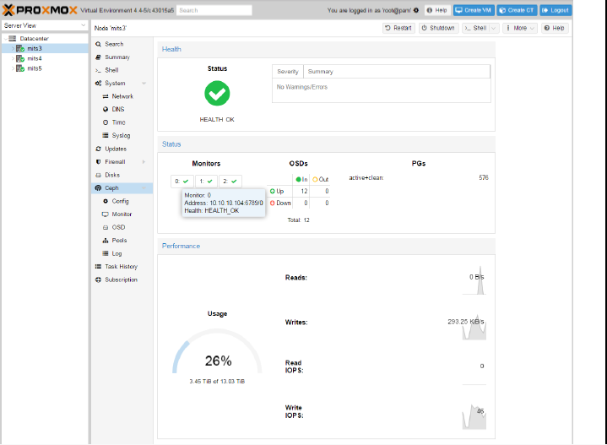
Manage Ceph Services on Proxmox VE Nodes

Slide 7
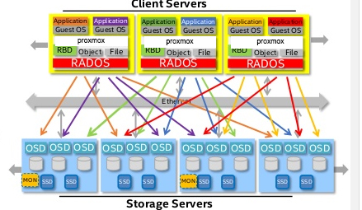
Manage Ceph Services
Bahwa Ceph memiliki kemampuan melakukan transformasi infrastruktur IT dan memampukan kita melakukan manajemen data yang besar. Landasan dari Ceph adalah RADOS yang merupakan kependekan dari Reliable Autonomic Distributed Object Storage yang menyediakan storage untuk object, block dan file system dalam sebuah cluster membuat Ceph fleksibel, dapat diandalkan dan mudah dimanajemen.

Slide 8
Ceph dengan kemampuan RADOS menyediakan storage dengan scalability yang luar biasa dimana ribuan client atau ribuan PROXMOX mengakses petabytes hingga exabytes data. Masing-masing aplikasi dapat menggunakan object, block atau filesytem pada cluster RADOS yang sama yang berarti kita memiliki kita memiliki storage Ceph yang fleksibel. Kita dapat menggunakan Ceph ini secara gratis menggunakan komoditas hardware yang lebih murah. Ceph merupakan cara baru yang lebih baik dalam menyimpan data.

Slide 9
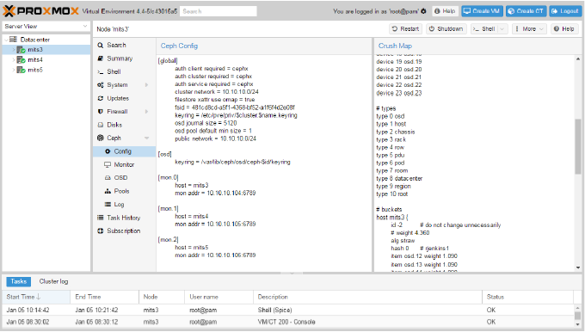
Praktikum Installation of Ceph Packages
Untuk membangun Cluster Proxmox Ceph setidaknya ada tiga server .

Slide 10
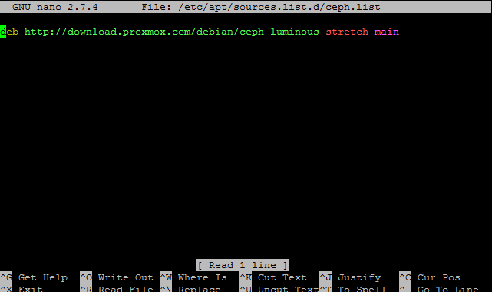
Instalasi Ceph: 1. ketik “peveceph install.” 2. tambahkan repository di /etc/apt/sources.list.d/ceph.list

Slide 11
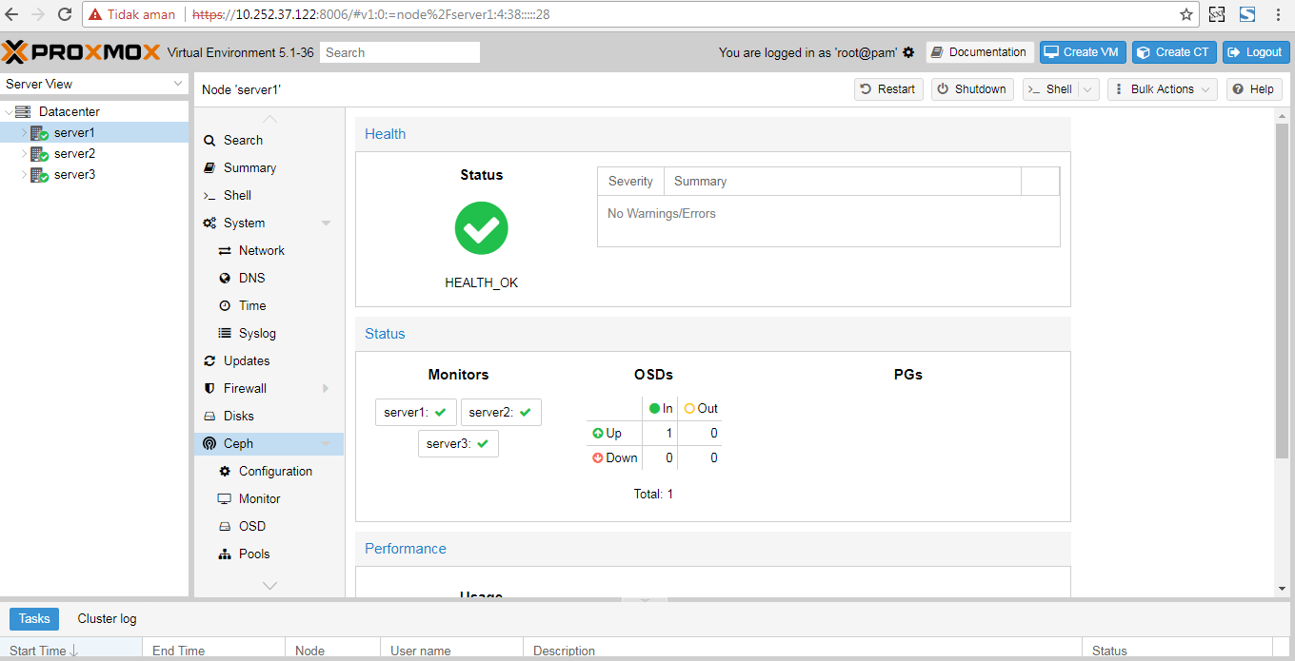
3.buat configurasi dalam satu jaringan

Slide 12
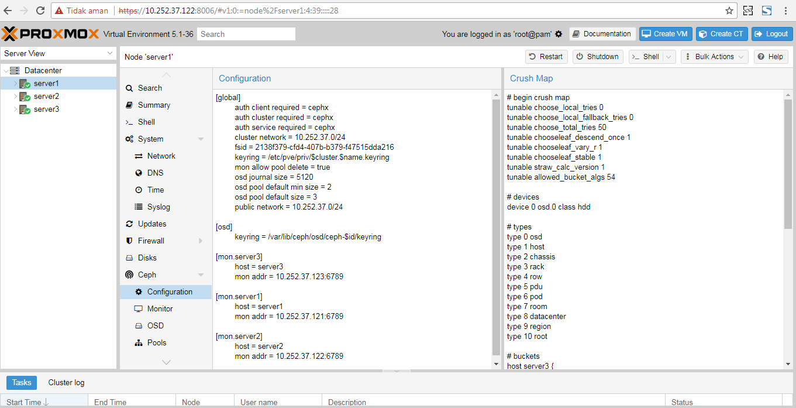
Praktikum Creating initial Ceph configuration

Slide 13
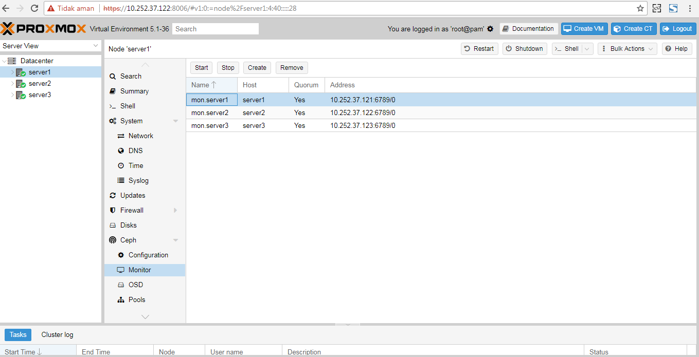
Creating Ceph Monitors
4. Ketik “pveceph createmon” untuk monitor

Slide 14
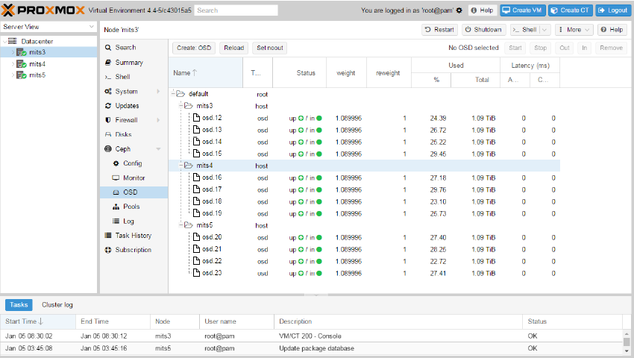
Creating Ceph OSDs
5.” Ketik pveceph createosd/dev/sd[x] “ jika menggunakan ssd external

Slide 15
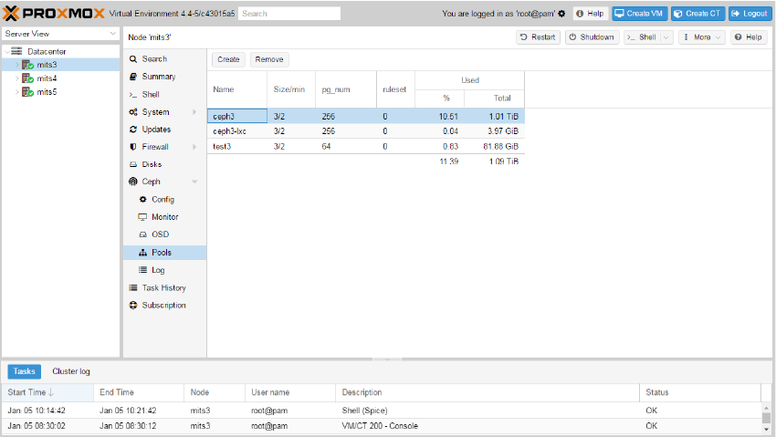
Ceph Pools

Slide 16
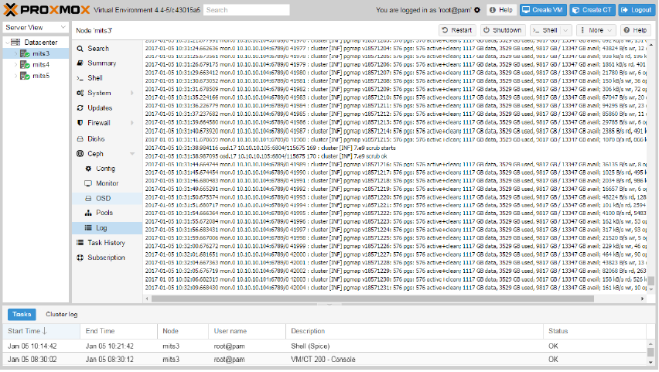
Ceph Client
Pembacan aktifitas client

